Slide 1
Matemática e suas
Tecnologias - Matemática
Ensino Fundamental, 6º Ano
Pontos, retas e planos; retas paralelas e retas concorrentes –
conceitos iniciais

Slide 2
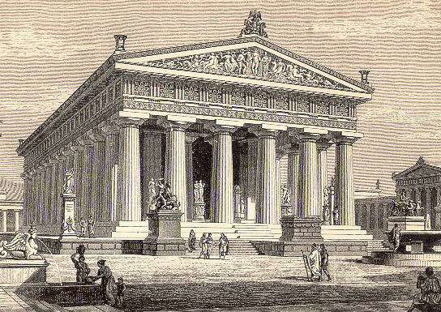
MATEMÁTICA, 6º Ano do Ensino Fundamental
Pontos, retas e planos; retas paralelas e retas concorrentes - conceitos iniciais
É instigante imaginar o conhecimento dos sábios da Antiguidade sobre a Geometria. Um ótimo exemplo é o templo de Ártemis: é impossível ficar indiferente diante da beleza desse templo, uma das sete maravilhas do mundo antigo. O paralelismo de suas 127 colunas de mármore com mais de 20 metros de altura cada uma – como terá sido possível construí-las em tempos remotos?
Imagem: Immanuel Giel /Templo grego antigo de Poseidon em Paestum, na Itália / Public Domain

Slide 3
MATEMÁTICA, 6º Ano do Ensino Fundamental
Pontos, retas e planos; retas paralelas e retas concorrentes - conceitos iniciais
Ponto
Reta
Conceitos Iniciais
Plano
Espaço

Slide 4
MATEMÁTICA, 6º Ano do Ensino Fundamental
Pontos, retas e planos; retas paralelas e retas concorrentes - conceitos iniciais
Característica
Ponto
É adimensional.
A
B
x
Representação
Coincidentes
Distintos
Estão num mesmo lugar.
Estão em lugares diferentes.
A
A
B
B

Slide 5
MATEMÁTICA, 6º Ano do Ensino Fundamental
Pontos, retas e planos; retas paralelas e retas concorrentes - conceitos iniciais
Reta
Características
É unidimensional;
é ilimitada.
r
s
Representação
Coincidentes
Distintas
Estão num mesmo lugar.
Estão em lugares diferentes.
s
r
s
r

Slide 6
MATEMÁTICA, 6º Ano do Ensino Fundamental
Pontos, retas e planos; retas paralelas e retas concorrentes - conceitos iniciais
Plano
Características
É bidimensional;
é ilimitado.
β
Representação
Distintos
Coincidentes
Estão em lugares diferentes.
Estão num mesmo lugar.
β
α = β
α

Slide 7
MATEMÁTICA, 6º Ano do Ensino Fundamental
Pontos, retas e planos; retas paralelas e retas concorrentes - conceitos iniciais
Espaço
Características
No espaço temos:
É tridimensional;
é ilimitado.
Infinitos Pontos,
Infinitas Retas e
Infinitos Planos.

Slide 8
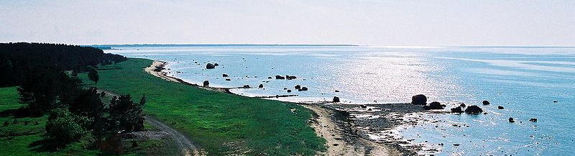
MATEMÁTICA, 6º Ano do Ensino Fundamental
Pontos, retas e planos; retas paralelas e retas concorrentes - conceitos iniciais
Espaço
O espaço é o lugar geométrico único no qual estão os infinitos pontos, as infinitas retas e os infinitos planos; por ser único não há uma representação geométrica para o espaço, pois não há necessidade de distingui-lo de outro.
Podemos ter uma ideia do que seja o espaço geométrico e o associar a elementos visíveis.
Imagem: Pk2000 / The use of this image is free for any purpose.
O mar tranquilo nos dá a ideia de um plano, a linha do horizonte nos dá a ideia de uma reta, os grãos de areia da praia nos dão a ideia de ponto e o todo visível nos dá a ideia de espaço.

Slide 9
MATEMÁTICA, 6º Ano do Ensino Fundamental
Pontos, retas e planos; retas paralelas e retas concorrentes - conceitos iniciais
Postulados Fundamentais Euclidianos
Axiomas
São afirmações essenciais a uma certa teoria, sem eles essa teoria não existiria.
1º Postulado
Em uma reta, e fora dela, existem infinitos pontos.
r

Slide 10
MATEMÁTICA, 6º Ano do Ensino Fundamental
Pontos, retas e planos; retas paralelas e retas concorrentes - conceitos iniciais
Postulados Fundamentais Euclidianos
Axiomas
Em um plano, e fora dele, existem infinitos pontos e infinitas retas.
2º Postulado
β

Slide 11
MATEMÁTICA, 6º Ano do Ensino Fundamental
Pontos, retas e planos; retas paralelas e retas concorrentes - conceitos iniciais
Postulados Fundamentais Euclidianos
Axiomas
3º Postulado
No espaço, e fora dele, existem infinitos pontos, infinitas retas e infinitos planos.

Slide 12
MATEMÁTICA, 6º Ano do Ensino Fundamental
Pontos, retas e planos; retas paralelas e retas concorrentes - conceitos iniciais
Postulados Fundamentais Euclidianos
Axiomas
4º Postulado
Um ponto divide a reta em que ele está em duas semirretas opostas.
r
A
Reta suporte das semirretas
Origem das semirretas

Slide 13
MATEMÁTICA, 6º Ano do Ensino Fundamental
Pontos, retas e planos; retas paralelas e retas concorrentes - conceitos iniciais
Postulados Fundamentais Euclidianos
Axiomas
5º Postulado
Uma reta divide o plano em que ela está em dois semiplanos opostos.
r
r
Semiplano aberto
r
Origem (ou semirreta ou borda) dos semiplanos
Semiplano fechado

Slide 14
MATEMÁTICA, 6º Ano do Ensino Fundamental
Pontos, retas e planos; retas paralelas e retas concorrentes - conceitos iniciais
Postulados Fundamentais Euclidianos
Axiomas
6º Postulado
Um plano divide o espaço em que ela está em dois semiespaços opostos.
α
Semiespaço
Origem (ou margem ou borda) dos semiespaços

Slide 15
MATEMÁTICA, 6º Ano do Ensino Fundamental
Pontos, retas e planos; retas paralelas e retas concorrentes - conceitos iniciais
Postulados Fundamentais Euclidianos
Axiomas
7º Postulado
Por um ponto passam infinitas retas.
A

Slide 16
MATEMÁTICA, 6º Ano do Ensino Fundamental
Pontos, retas e planos; retas paralelas e retas concorrentes - conceitos iniciais
Postulados Fundamentais Euclidianos
Axiomas
8º Postulado
Por uma reta passam infinitos planos.
r

Slide 17
MATEMÁTICA, 6º Ano do Ensino Fundamental
Pontos, retas e planos; retas paralelas e retas concorrentes - conceitos iniciais
Postulados Fundamentais Euclidianos
Axiomas
9º Postulado
Dois pontos distintos determinam uma única reta.
r
B
A
Determinam r

Slide 18
MATEMÁTICA, 6º Ano do Ensino Fundamental
Pontos, retas e planos; retas paralelas e retas concorrentes - conceitos iniciais
Postulados Fundamentais Euclidianos
Axiomas
10º Postulado
Três pontos não colineares determinam um plano.
Determinam α
α
B
A
C

Slide 19
MATEMÁTICA, 6º Ano do Ensino Fundamental
Pontos, retas e planos; retas paralelas e retas concorrentes - conceitos iniciais
Segmento de Reta
Extremidades
A
B
Segmento de Reta
r
Reta Suporte
Segmentos Colineares
São dois ou mais segmentos de reta que estão numa mesma reta suporte.
Distintos
Distintos
Coincidentes

Slide 20
MATEMÁTICA, 6º Ano do Ensino Fundamental
Pontos, retas e planos; retas paralelas e retas concorrentes - conceitos iniciais
Segmento de Reta
Extremidades
A
B
Segmento de Reta
r
Reta Suporte
Segmentos Consecutivos
Possuem uma extremidade em comum.
Extremidade em comum
Segmentos adjacentes

Slide 21
MATEMÁTICA, 6º Ano do Ensino Fundamental
Pontos, retas e planos; retas paralelas e retas concorrentes - conceitos iniciais
Segmento de Reta
Extremidades
A
B
Segmento de Reta
r
Reta Suporte
Segmentos Congruentes
Possuem a mesma medida.
A
B
C
m(AB) ≈ m(CD)
10cm
D
10cm

Slide 22
MATEMÁTICA, 6º Ano do Ensino Fundamental
Pontos, retas e planos; retas paralelas e retas concorrentes - conceitos iniciais
Posicionamento entre duas retas no plano
Duas retas
Coplanares
Concorrentes
Paralelas
Distintas
Coincidentes
Oblíquas
Perpendiculares

Slide 23
MATEMÁTICA, 6º Ano do Ensino Fundamental
Pontos, retas e planos; retas paralelas e retas concorrentes - conceitos iniciais
Coplanares
➔ Estão num mesmo plano.
Concorrentes
Oblíquas
Perpendiculares
➔ Não formam ângulos retos entre si.
➔ Formam ângulos retos entre si.

Slide 24
MATEMÁTICA, 6º Ano do Ensino Fundamental
Pontos, retas e planos; retas paralelas e retas concorrentes - conceitos iniciais
Coplanares
➔ Estão num mesmo plano.
Paralelas
Distintas
Coincidentes
➔ Não possui pontos em comum.
➔ Possui infinitos pontos em comum.

Slide 25
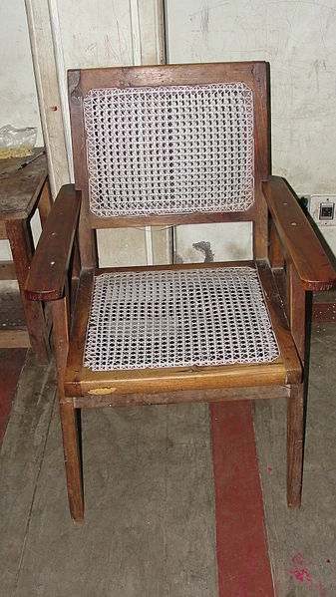
MATEMÁTICA, 6º Ano do Ensino Fundamental
Pontos, retas e planos; retas paralelas e retas concorrentes - conceitos iniciais
Vamos exercitar!
1º Na cadeira representada na figura abaixo, o encosto é perpendicular ao assento e este é paralelo ao chão. Sendo assim:
a) Quais segmentos são paralelos ao segmento ?
b) Quais segmentos são perpendiculares ao segmento ?
Imagem: Thamizhpparithi Maari / Creative Commons Attribution-Share Alike 3.0 Unported

Slide 26
MATEMÁTICA, 6º Ano do Ensino Fundamental
Pontos, retas e planos; retas paralelas e retas concorrentes - conceitos iniciais
O esquema a seguir representa o bairro de uma cidade, observe-o e responda às questões.
a) Escreva o nome de duas ruas paralelas à Rua México.
R. ESPANHA
R. CHILE
R. PARAGUAI
Rua Espanha e Rua Marrocos
R. ALEMANHA
b) Escreva o nome de duas ruas perpendiculares à Rua França.
R. BRASIL
Rua México e Rua Marrocos
R. ITÁLIA
c) O nome de uma rua que é paralela à Rua Brasil e perpendicular à Rua Itália.
R. MÉXICO
R. PORTUGUAL
R. ARGENTINA
R. FRANÇA
Rua Argentina
R. HOLANDA
d) O nome de uma rua concorrente à Rua Brasil.
R. MARROCOS
R. NIGÉRIA
Rua Alemanha

Slide 27
MATEMÁTICA, 6º Ano do Ensino Fundamental
Pontos, retas e planos; retas paralelas e retas concorrentes - conceitos iniciais
Traçado de retas paralelas, perpendiculares e oblíquas
A utilização correta dos esquadros em desenho geométrico é de fundamental importância para a obtenção da precisão necessária na solução dos problemas. Estes são utilizados para o traçado de linhas horizontais, verticais, e também serve como apoio. O traçado de retas paralelas ou perpendiculares a uma determinada direção pode ser realizado movendo-se um esquadro apoiado sobre o outro, que permanece fixo.

Slide 28
MATEMÁTICA, 6º Ano do Ensino Fundamental
Pontos, retas e planos; retas paralelas e retas concorrentes - conceitos iniciais
BIBLIOGRAFIA:
GIOVANNI, José Ruy, 1937. A conquista da matemática: a + nova/ José Ruy Giovanni, Benedito Castrucci, José Ruy Giovanni Júnior. São Paulo: FTD, 2002.
BONJORNO, José Roberto. Matemática fazendo a diferença. São Paulo: FTD, 2006.
DOLCE, Osvaldo. Fundamentos de matemática elementar 10: geometria espacial. 8ª ed. São Paulo: Atual, 2005.

Slide 29
MATEMÁTICA, 6º Ano do Ensino Fundamental
Pontos, retas e planos; retas paralelas e retas concorrentes - conceitos iniciais
Sites:
http://asmaravilhasdomundomoderno.blogspot.com.br/p/as-maravilhas-do-mundo-antigo.html
http://escolinhadahora.blogspot.com.br/2011/05/geometria-retas-paralelas.html
http://pt.scribd.com/doc/37967032/Desenho-Geometrico

Slide 30
Tabela de Imagens
n° do slide | direito da imagem como está ao lado da foto | link do site onde se consegiu a informação | Data do Acesso
2 | Immanuel Giel / Templo grego antigo de Poseidon em Paestum, na Itália / Public Domain | http://commons.wikimedia.org/wiki/File:PaestumItalien.jpg | 19/09/2012
8 | Pk2000 / The use of this image is free for any purpose. | http://commons.wikimedia.org/wiki/File:Seascape.jpg | 19/09/2012
25 | Thamizhpparithi Maari / Creative Commons Attribution-Share Alike 3.0 Unported | http://commons.wikimedia.org/wiki/File:A_wooden_chair.JPG | 19/09/2012

